Slide 1

Enfermería estética y dermatocosmiatría
Docente: Elizabeth Sarango
Notes:
1

Slide 2
OBJETIVO DE LA ASIGNATURA
"Capacitar al estudiante en el abordaje integral de la salud cutánea, integrando los fundamentos científicos de la enfermería con las técnicas avanzadas de la Dermatocosmiatría, para diseñar y ejecutar protocolos estéticos seguros, éticos y personalizados que promuevan la recuperación, prevención y mejora de la estética facial y corporal del paciente."
Notes:
2

Slide 3

ENFERMEDADES Y TRATAMIENTO
DEL CUERO CABELLUDO
Notes:
3

Slide 4
Es un campo especializado de la medicina que se ocupa del estudio de las enfermedades, anatomía y funciones del pelo y el cabello
¿Qué es
Tricología?
Es la ciencia del cuero cabelludo y el cabello, tanto sano como afectado por alguna enfermedad.
El cabello y la condición del cuero cabelludo son elementos clave para el estado de salud del paciente, a menudo no reconocidos o declarados como poco importantes en el campo de la medicina.
Notes:
4

Slide 5
CLASIFICACION O USOS DE LA TRICOLOGIA
La tricología forense, en cambio, se deriva de la biología forense y realiza un análisis comparativo del cabello, considerado este como un elemento que constituye una prueba determinante en un hecho delictivo.
A través de muestras biológicas de cabello, se aplican técnicas físicas, médicas, y microscópicas.
La tricología médica es una rama de la dermatología y trata acerca de las patologías del cuero cabelludo y cabello. Para ello, realiza estudios clínicos-dermatológicos y sus procedimientos son generalmente invasivos como en el caso de las cirugías de trasplante e implante capilar, mesoterapia, plasma rico en plaquetas y administración de medicamentos y vitaminas por vía oral.
Notes:
5

Slide 6
Tricología
Por su lado, la tricología cosmética y cosmetológica trata las alteraciones cosméticas del cabello y cuero cabelludo previniendo, corrigiendo y mejorando la debilidad y caída excesiva del cabello.
Asimismo, trata los casos de seborrea; deshidratación; caspa; prurito y alteraciones de la hebra capilar (tricopatías). La característica principal de este tipo de tricología es que los tratamientos y técnicas utilizadas no son invasivos , siendo los más frecuentes la aplicación de aparatos tecnológicos avanzados y fórmulas cosméticas y cosmeséuticas.
Notes:
6

Slide 7

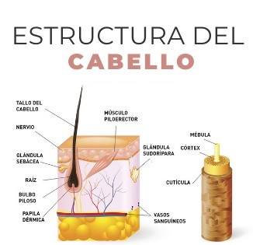
Estructura del Cabello
El cabello es por tanto
una estructura filamentosa implantada en una cavidad de la epidermis denominada folículo piloso. Cada uno de los pelos consiste en una raíz ubicada en un folículo piloso y en un tallo que se proyecta hacia arriba por encima de la superficie de la epidermis. La raíz se agranda en su base.
Notes:
7

Slide 8
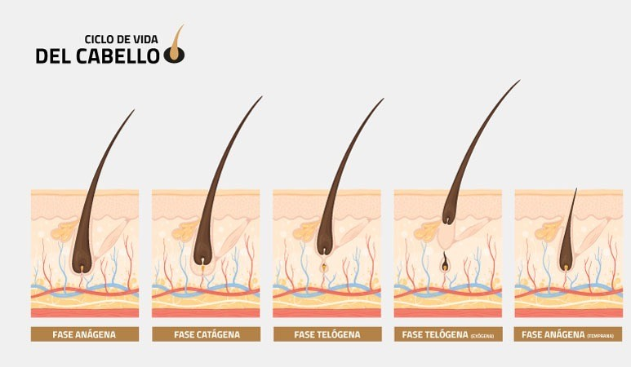
Estructura del Cabello
ANÁGENA. Crecimiento activo. Se producen nuevas células en el folículo piloso de la piel que empujan las células mas viejas hacia afuera.
CATÁGENA. Transición. El cabello deja de crecer.
TELÓGENA. El folículo piloso deja de producir nuevas células, el crecimiento se detiene. El bulbo de células vivas comienza a encogerse y secarse.
Notes:
8

Slide 9

Signos de alarma
Molestias en el cuero cabelludo que se manifiestan por el enrojecimiento o por picores.
Encontrar con frecuencia muchos pelos en la almohada al levantarte.
Si al cepillar y lavar el pelo se cae en gran cantidad.
Exceso de caspa o grasa.
El acné o el vello facial en el ciclo menstrual.
Calvicie en barba o cejas.
Debilidad del cabello en la parte superior de la cabeza. Este es el síntoma más común de calvicie femenina.
En el caso de los hombres, el síntoma más común es la caída del pelo de la frente, en las sienes o en la región superior de la cabeza.
Perder cabello a temprana edad, en la adolescencia o entre los 20-30 años.
Notes:
9

Slide 10
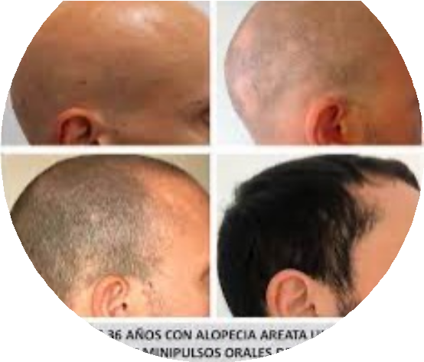

Otros Ácidos
Factores de riesgo
Una serie de factores puede aumentar el riesgo de perder el cabello, incluidos los siguientes:
Antecedentes familiares de calvicie por parte de tu madre o tu padre
Edad
Pérdida de peso significativa
Algunas afecciones médicas, como la diabetes y el lupus
Estrés
Mala nutrición
Notes:
10

Slide 11

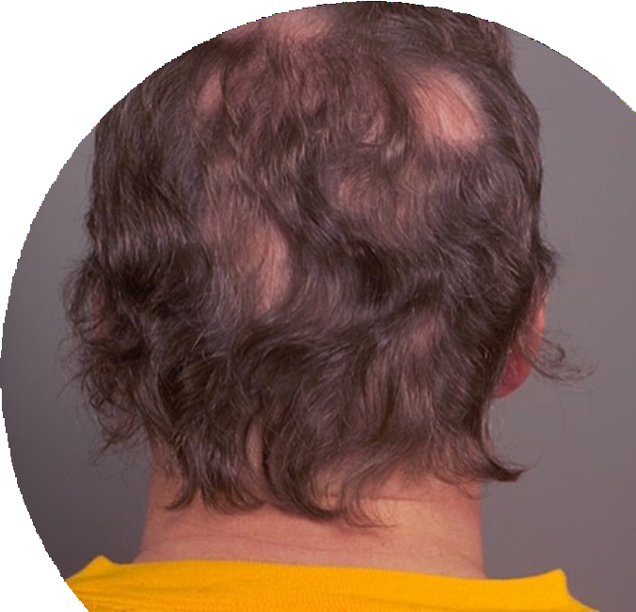
Signos y Sintomas:
Pérdida gradual en la parte superior de la cabeza.
Este es el tipo más frecuente de pérdida del cabello y afecta a las personas a medida que envejecen. En los hombres, el cabello a menudo comienza a retroceder en la línea capilar de la frente. Las mujeres suelen tener un ensanchamiento de la raya del cabello. Un patrón de pérdida de cabello cada vez más común en las mujeres mayores es el retroceso de la línea capilar (alopecia fibrosa frontal).
Calvas circulares o irregulares. Algunas personas pierden el cabello en zonas de calvicie circulares o en parches sobre el cuero cabelludo, la barba o las cejas. Puede haber picazón o dolor en la piel antes de que se caiga el cabello.
Notes:
11

Slide 12
Signos y Sintomas:
Aflojamiento repentino del cabello.
Un choque físico o emocional puede aflojar el cabello. Es posible que se caigan mechones de cabello al peinarse o lavarse el cabello, o incluso luego de tirarlo con suavidad. Este tipo de pérdida de cabello suele causar un adelgazamiento general del cabello, pero es temporal.
Pérdida del cabello en todo el cuerpo. Algunos trastornos y tratamientos médicos como la quimioterapia contra el cáncer pueden ocasionar la pérdida del cabello en todo el cuerpo. Por lo general, el cabello vuelve a crecer.
Zonas de descamación que se extienden a todo el cuero cabelludo. Este es un signo de tiña. Puede estar acompañado de cabellos quebrados, enrojecimiento, hinchazón y, en ocasiones, exudado.
Notes:
12

Slide 13
Enfermedades del Cuero Cabelludo
Alopecia
De origen autoinmune
Lupus
Liquen plano
Psoriasis
Esclerodermia
Dermatitis seborreica
Tiña
Notes:
13

Slide 14
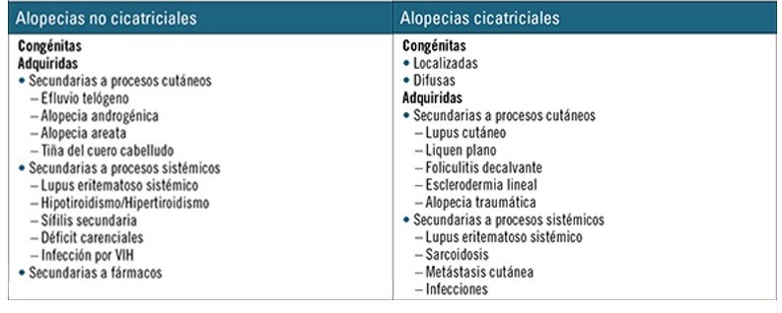
CLASIFICACION DE LAS ALOPECIAS
Notes:
14

Slide 15
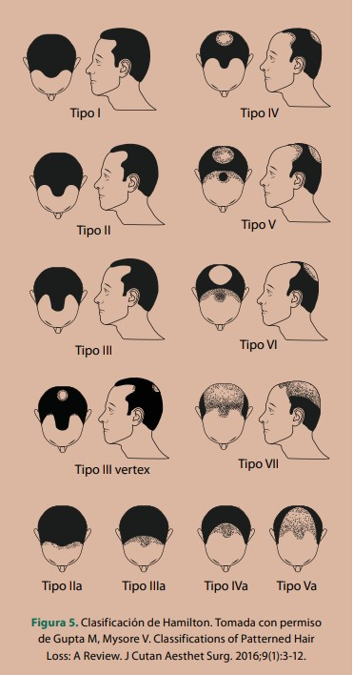
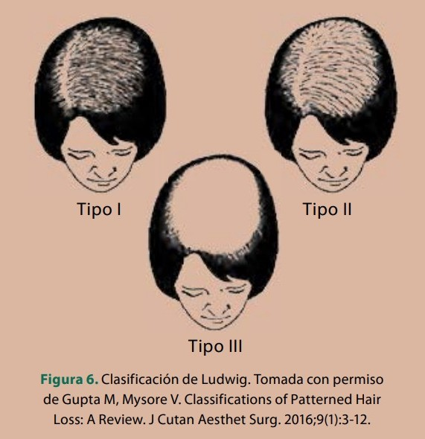
Cuidados posteriores
Hombres
Suele involucrar el área frontotemporal y vértex, se clasifica según escala de Hamilton Norwood
Mujeres
Suele involucrar área coronal, línea frontal. La escala de clasificación es la de Ludwig
Notes:
15

Slide 16
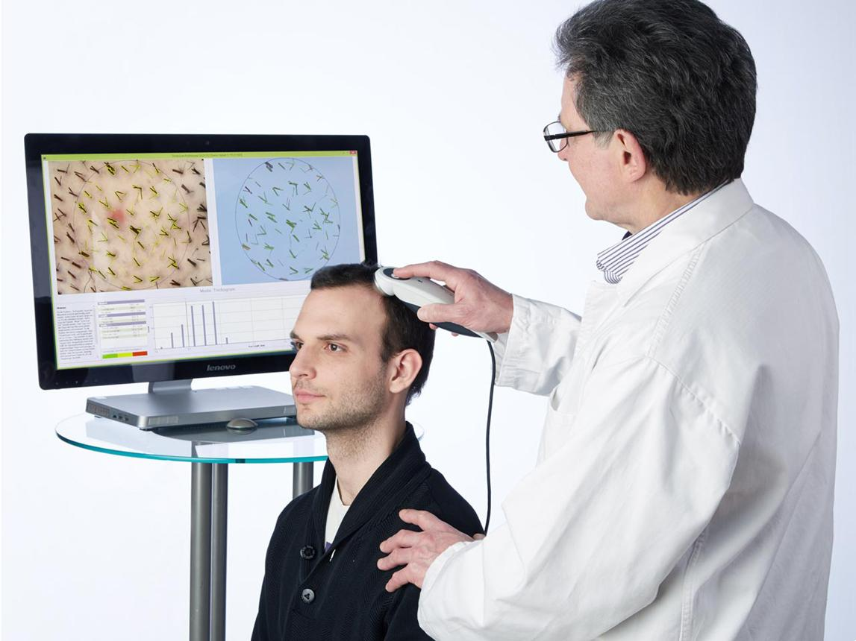
Diagnóstico Cosmiátrico
El profesional identifica alteraciones estéticas como:
Cuero cabelludo graso.
Cuero cabelludo seco.
Deshidratación.
Cabello dañado.
Cabello sensibilizado.
Cabello quebradizo.
Descamación cosmética.
Importante: Si durante la valoración se sospechan patologías como alopecias cicatriciales, psoriasis, dermatitis severa, infecciones o enfermedades sistémicas, el paciente debe ser remitido al dermatólogo para su diagnóstico y tratamiento.
Notes:
16

Slide 17
Diagnóstico Cosmiátrico
Higiene profunda Champú específico. | Exfoliación capilar Enzimática. Química. Mecánica.
Tratamientos tópicos Hidratantes. Seborreguladores. Calmantes Fortalecedores | Aparatología Dependiendo de la evaluación: Alta frecuencia. Fototerapia LED. Microcorrientes. Vapor ozonizado (cuando esté indicado).
Notes:
17

